Slide 1
Ноосфера – неизбежная естественная стадия развития биосферы Земли.
Малышева И.В.
Муниципальное бюджетное
общеобразовательное учреждение
средняя общеобразовательная школа №1
г. Николаевска-на-Амуре Хабаровского края

Slide 2
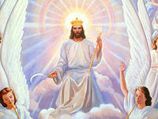
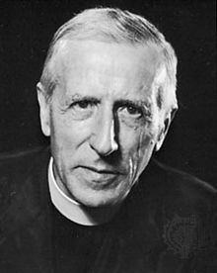
История развития понятия «ноосфера»
«Земля не только покрывается мириадами крупинок мысли, но окутывается единой мыслящей оболочкой, образующей функционально одну обширную крупинку мысли в космическом масштабе. Множество индивидуальных мышлений группируется и усиливается в акте одного единодушного мышления. Таков тот общий образ, в котором по аналогии и симметрично с прошлым мы можем научно представить себе человечество в будущем».
Пьер Тейяр
де Шарден.

Slide 3
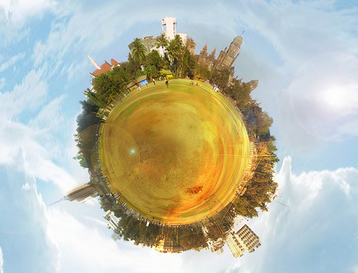
Понятие о ноосфере у В.И. Вернадского
Ноосфера — материальная оболочка Земли, меняющаяся под воздействием людей, которые своей деятельностью так преобразуют планету, что могут быть признаны «мощной геологической силой». Эта сила своей мыслью и трудом перестраивает биосферу «в интересах свободно мыслящего человечества как единого целого».

Slide 4
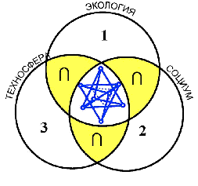
Понятие о ноосфере у В.И. Вернадского
На схеме приведены взаимоотношения главных составляющих ноосферы триады "Экология-Социум -Техносфера". Область пересечения этих сфер характеризует среду обитания каждого человека. Схема отражает принципы истинно демократических взаимоотношений между элементами структуры -статус "равных среди равных".
Цветок ноосферного разума.

Slide 5
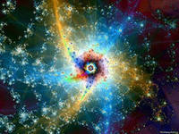
Предпосылки для создания ноосферы:
1. Человечество - единое целое. 2. Преобразование средств связи и обмена информацией 3. Реальное равенство людей 4. Поднятие общего уровня жизни ,возможность влияния народных масс на ход государственных и общественных дел. 5. Развитие энергетики 6. Исключение войн из жизни

Slide 6
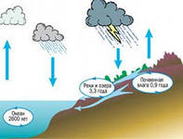
Структура ноосферы и биосферы по Вернадскому В.И.
живое
биогенное (возникшее из живого)
косное (возникшее не из живого)
биокосное (частично живое, частично неживое)
радиоактивное
атомарно-рассеянное
космическое.

Slide 7
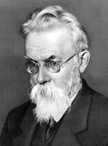
«Биосфера не раз переходила в новое эволюционное состояние…— Это переживаем мы и сейчас, за последние 10—20 тысяч лет, когда человек, выработав в социальной среде научную мысль, создаёт в биосфере новую геологическую силу, в ней не бывалую. Биосфера перешла или, вернее, переходит в новое эволюционное состояние — в ноосферу — перерабатывается научной мыслью социального человека»
Владимир Иванович Вернадский
ноосфера в стадии становления, развивающаяся стихийно с момента появления человека;
ноосфера развитая, сознательно формируемая совместными усилиями людей в интересах всестороннего развития всего человечества и каждого отдельного человека.

Slide 8
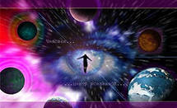
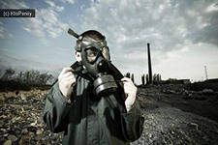
Критика концепции ноосферы
Антропоцентрическая идея

Slide 9
Учение о ноосфере неэтично
оно не рассматривает дикую природу как цель, как самостоятельную ценность, как субъекта, имеющего на существование такое же право, как и человеческая цивилизация.
природа — это всего лишь средство для управления, контроля и покорения во благо человека.
ошибка В.И. Вернадского и других авторов «ноосферы» в том, что они полагали, что разум всегда ведет только к позитивным изменениям. Однако, сам по себе «разум» может додуматься как до хороших, так и до плохих вещей.

Slide 10
Человечество как элемент биосферы, считал В.И. Вернадский, неизбежно придет к пониманию необходимости сохранения всего живого на Земле и охватит разумным управлением живую оболочку планеты, превратив ее в единую сферу — ноосферу (сферу разума)
«В геологической истории биосферы перед человеком открывается огромное будущее, если он поймет это и не будет употреблять свой разум и свой труд на самоистребление».
Учение Вернадского утверждает необходимость не только целенаправленного развития биосферы, подчиненного обеспечению дальнейшего развития цивилизации, но и такого изменения общества, его природы и организации, которые были бы способны создать нужную гармонию в развитии природы и общества.

Slide 11
Ноосфера — это уникальное единство человечества, производства и природы, которое должно преобразовываться и управляться высшим человеческим разумом. Именно последний гарантирует всестороннее прогрессивное развитие человечества на основе новых социальных законов и глубокого знания естественноисторических закономерностей

Slide 12
Спасибо за внимание!!!

